Slide 1
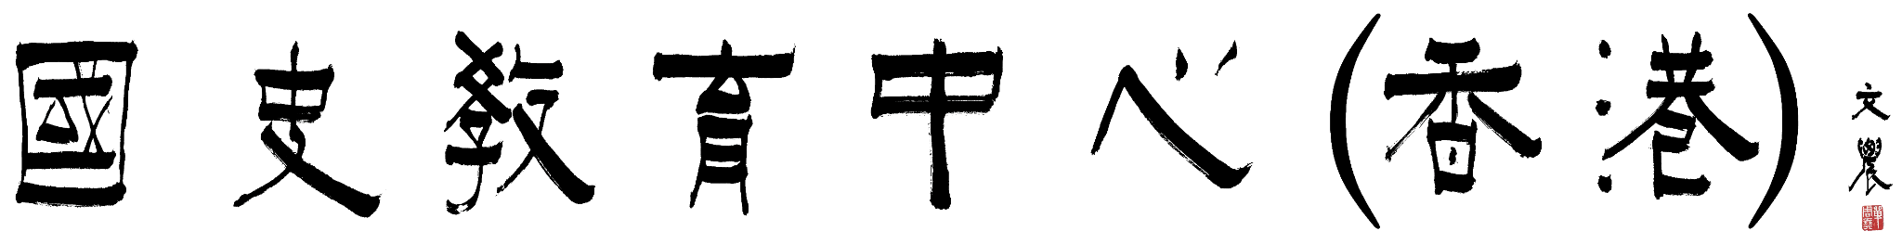


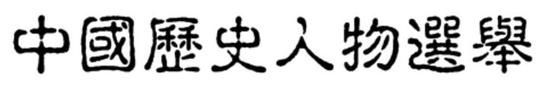

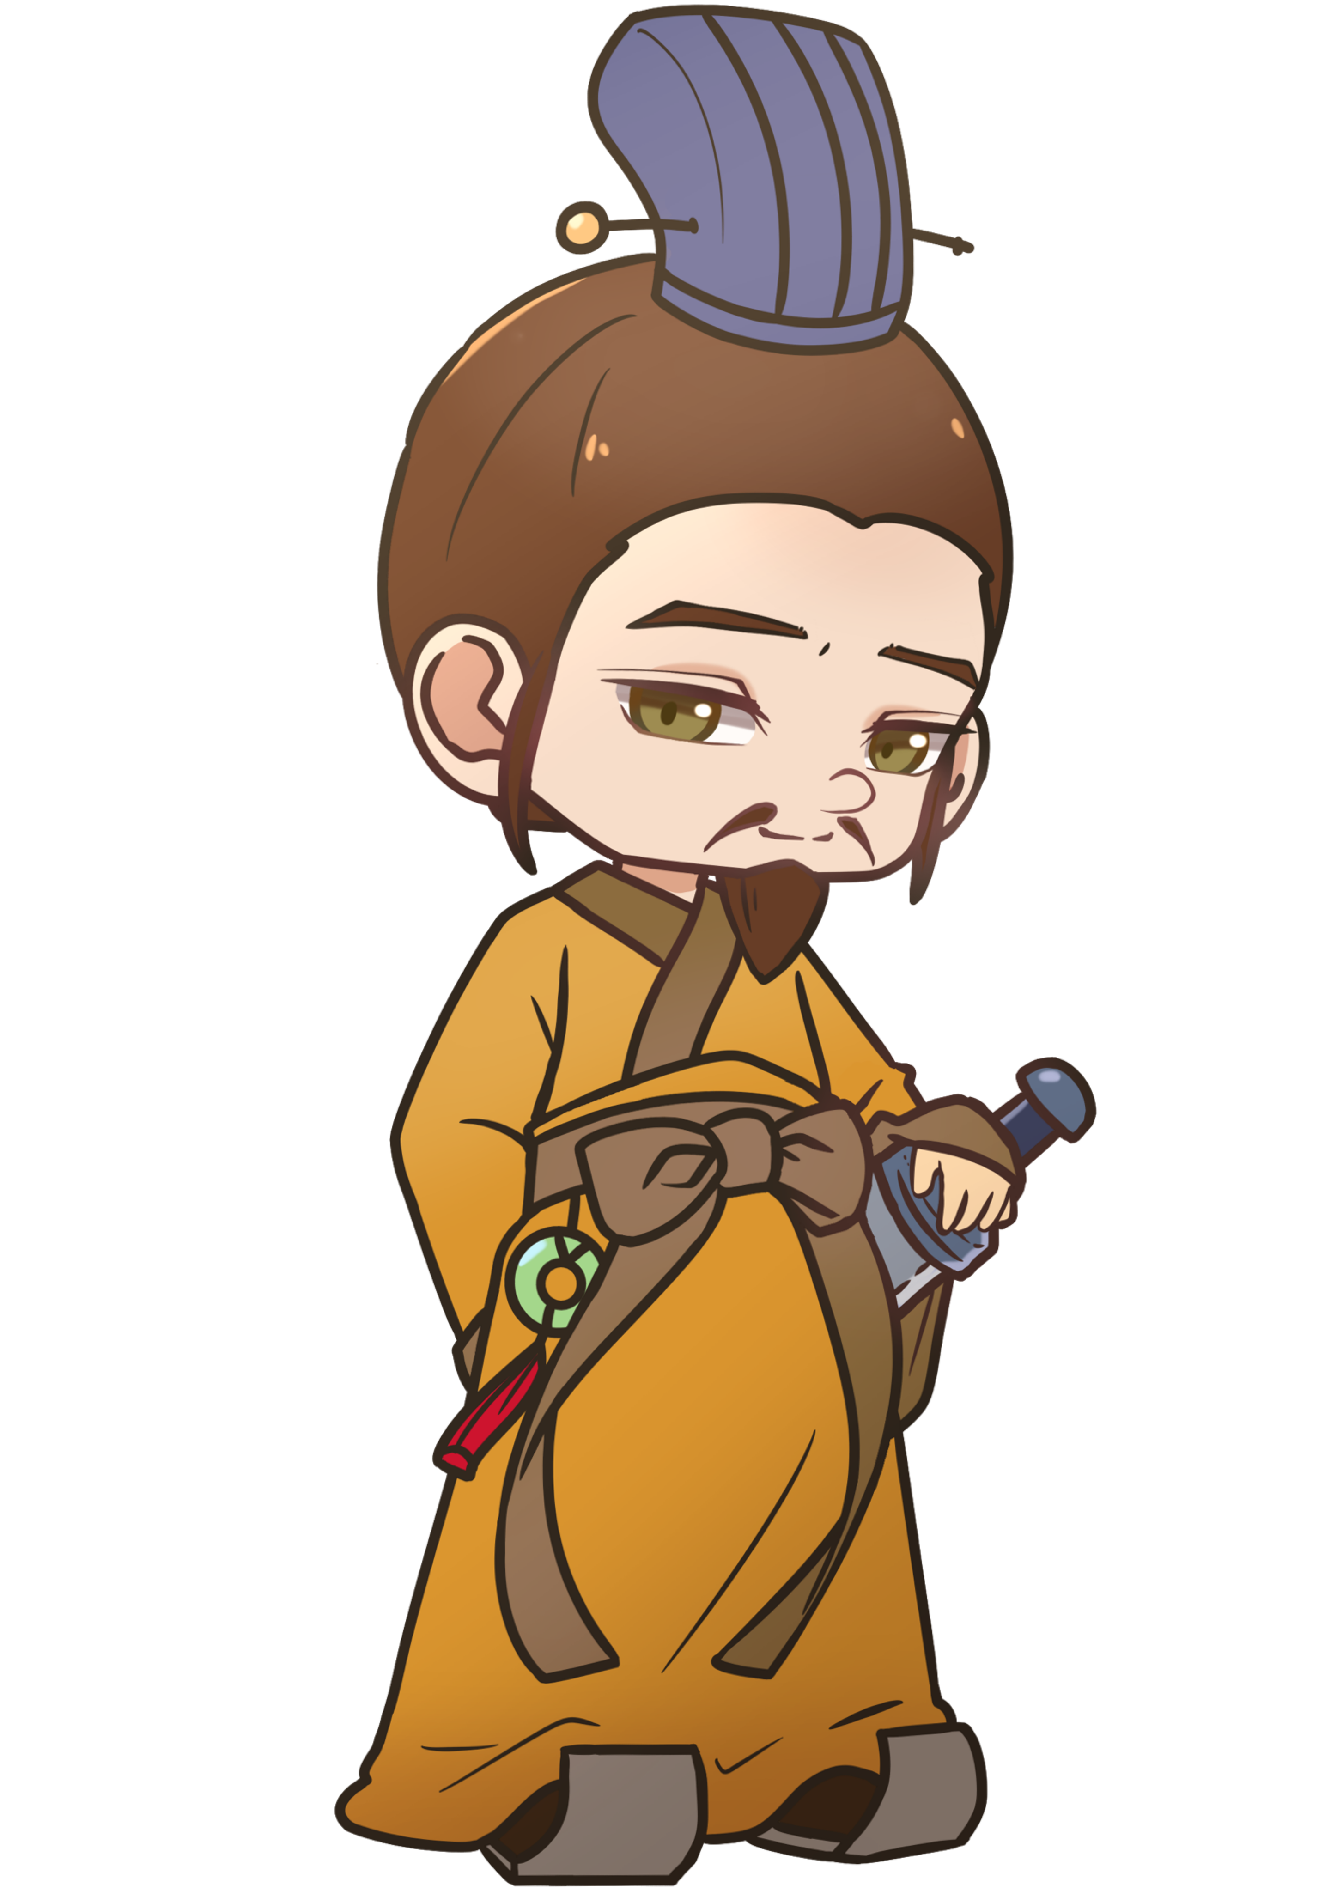
戰國·屈原
〈約公元前340年-前278年〉

Slide 2


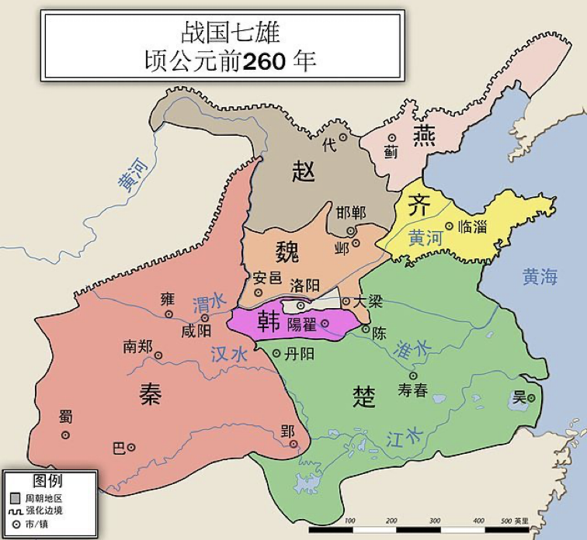
生平：時代背景
戰國時期
秦國商鞅變法已成，國力空前強大。
楚國明君楚威王已死，其子熊槐（楚懷王），不如其父。不過當時楚國承威王之勢，以及江漢富饒之地，仍有一拼之力。
有言：橫則秦帝，縱則楚王。

Slide 3
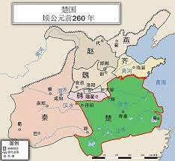
生平：時代背景
列國變法，楚國不能免俗。
雖有威王勵精圖治，不過深入程度不如秦齊兩國（貴族勢力龐大）
秦國商鞅變法已成，國力大增，成西方大國
至於齊國兩敗前霸主魏國（桂陵、馬陵），再歷齊威王改革，一躍成爲東方霸主。

Slide 4
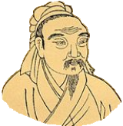
屈原
屈原 - 羋姓屈氏名平，字原（靈均為別字）
楚之先祖出自帝顓頊高陽（《史記。楚世家》）
帝高陽之苗裔兮，吾皇考曰伯庸。（《離騷》）
屈原者，名平，楚之同姓也。（《史記。屈原賈生列傳》）
出身高貴，更是宗室。
屈原-香港教育大學
https://youtu.be/8XEOyT_QGuI

Slide 5
屈原簡覽
初期參與政事，並應對諸侯（任左徒，類似楚王的秘書，《史記。屈原賈生列傳》）
屈原圖説服楚王，實施連橫之策，聯齊制秦。
任左徒
任三閭大夫
說服楚王
被貶遠方
出任三閭大夫（後來的宗正，即掌管家族事務）
因見聞廣博，對朝務有足夠的認識，獲楚懷王信任。
不過，由於他被子蘭、靳尚（《史記》中一上官大夫，不過不知真僞，不見其他歷史資料有言之）進讒，以致一貶再貶，遠逐他方。

Slide 6
簡覽
西元前340年 | 屈原生於楚國丹陽
西元前320年 | 屈原應懷王之召出山進京。
西元前319年 | 升任楚懷王左徒並首次出使齊國
西元前317年至西元前315年 | 屈原在楚國進行變法改革，楚國形勢大變
西元前314年 | 被罷黜左徒之官，任三閭大夫之職。
西元前313年 | 屈原第一次流放漢北地區，懷王兩次興師伐秦，結果都被秦打敗，漢中郡淪陷
西元前312年 | 楚懷王重新啟用屈原，讓他出使齊國，目的是讓齊楚兩國締結新的聯盟，從此主理齊楚外交。
西元前311年 | 秦惠文王死，在位共二十七年。子武王蕩立。屈原出使齊國，之後回楚。
西元前304年 | 屈原再次被流放漢北地區
西元前299年 | 屈原此時已從漢北的流放地返回，和昭雎等一起，力勸懷王不要赴會。結果懷王赴會，即被擒。楚由齊迎歸太子橫立為頃襄王，公子子蘭為令尹，不肯向秦割讓土地，秦又發兵攻楚，大敗楚軍。
西元前296年 | 被免去三閭大夫之職，放逐江南。
西元前294年到西元前279年 | 被流放到南方的荒僻地區，但由此瞭解楚國山川形勢，寫下了大量優秀的文學作品。
西元前278年 | 白起攻下郢都，楚頃襄王跟貴族逃難至陳城。屈原目睹國都被破，在農曆五月五日投江自盡。

Slide 7
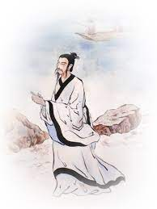
憂國憂民
憂國：
捨身以諫楚王
默默處理邦交
憂民：
爲民奔走

Slide 8
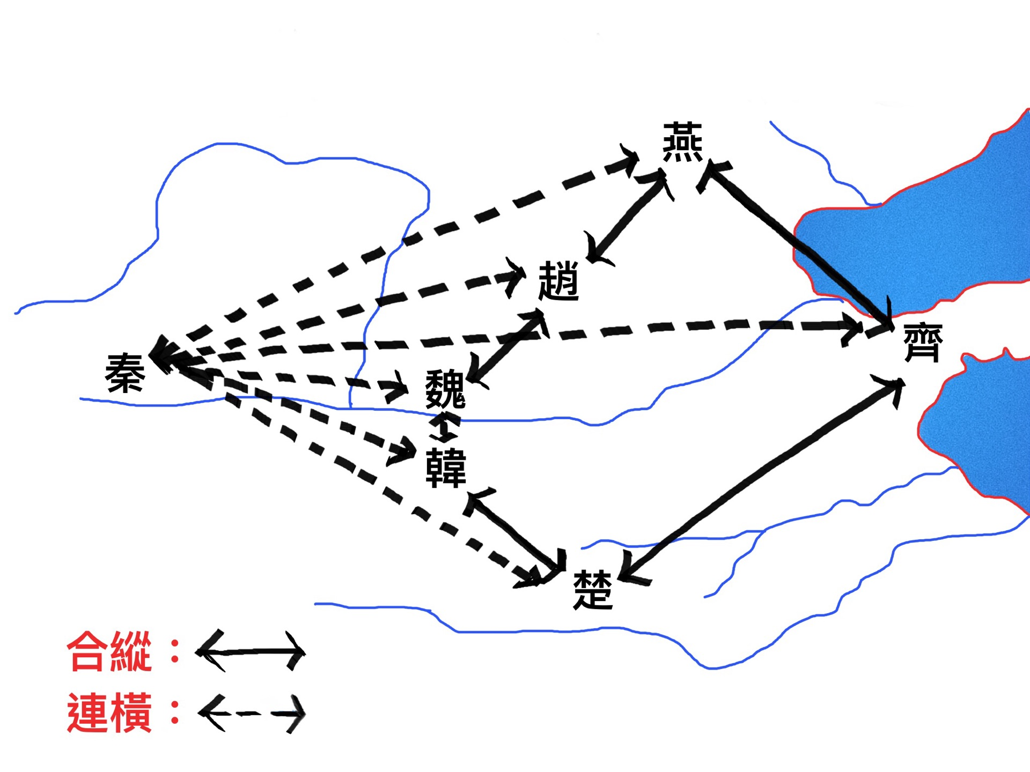
憂國
請求楚王施行合縱之策。
得罪傳統貴族，遠貶他方。
初次被貶：楚懷王統治中期（秦國：秦惠文王在位，約公元前320-310年，孫作雲，《屈原的放逐問題》，1961年11月）
因被貶而了解實況，努力讓楚王施正確之策
捨身為國，不惜流放

Slide 9
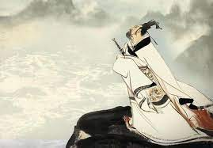
憂國
楚王痛失漢中、蜀地，於是把屈原召回楚都。
可惜懷王不聼屈原之諫，在武關被秦人所囚。（《戰國策。秦策》）
屈原的主張，向被賣國的傳統貴族所忌憚，導致一貶再貶，他目睹楚都被破，自沉而死。（《越絕書》）。
屈子：亦餘心之所善兮，雖九死其猶未悔。（《離騷》）
極心無二慮，盡忠不顧私
屈原投汨羅江而死

Slide 10
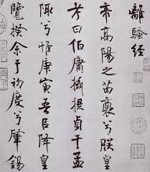
憂國
他明白直接諫諍，會授敵以柄
於是他唯有寫詩明志
例如：怨靈脩之浩蕩兮，終不察夫民心。（勸諫楚王體察民意，語出《離騷》）
荃不查餘之中情兮，反信讒而齌怒。
（要求楚王察實情、知真相而用忠臣，語出《離騷》）
進不隱其謀，退不顧其命

Slide 11
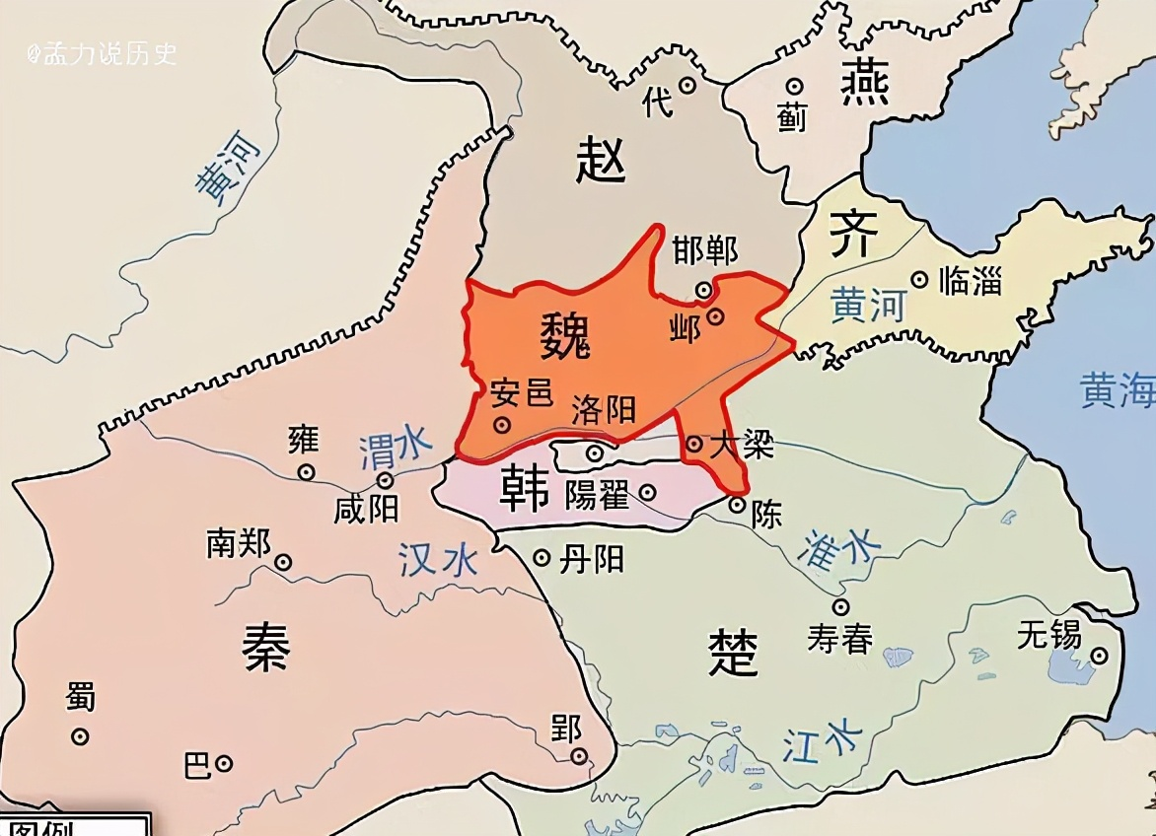
憂國
屈原認爲，楚齊之間維持良好關係，方爲安穩之本。
因此在被排斥以後，他主理楚齊邦交。
雖被抹去有關主理外交的記載，但因憂國而挺身而出，確實讓楚國獲益不淺，力促後方安穩。

Slide 12
憂民
楚國傳統：重民（「夫君國者，將之民與處；民實瘠矣，君安得肥？」，出《國語。楚語上》。）
楚宮利益平衡 = 循貴族的主張 →民生艱苦。
屈原利用文筆 →直指民間疾苦
青衣雲兮白霓裳
舉長矢兮射天狼
《九歌。東君》
爲民除害
長太息以掩涕兮
哀民生之多艱
《離騷》
對百姓的同理心

Slide 13
憂民
推賢進士：打破政治均勢，讓民眾參與政治
《楚辭》：要求分享權勢 → X 貴族壟斷政權，剝奪百姓。
說操築於傅巖兮，武丁用而不疑。呂望之鼓刀兮，遭周文而得舉。甯戚之謳歌兮，齊桓聞以該輔。
《離騷》
任用貧民中有才之人，量才而用
舉賢能而授能兮，
循繩墨而不頗
《離騷》
授賢能以官職

Slide 14
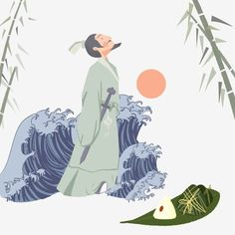
佚事
屈原（早期）：故事一（《史記》屈原賈生列傳）
屈原當時任左徒，協助楚王。當時的楚王意識到楚國有内憂，於是命屈原修訂法令。
「左徒大人，能否借新法初稿來看看？」
「上官大夫，草稿還沒寫好，就暫時不讓你看了。」
上官大夫見屈原不肯給，就搶走了屈原手上的新法初稿了。
「王上，您不是任命屈原修訂法規嗎？他在獲取功勞以後，居然偷偷聲稱，這些事情，只有我能完成的。」
上官大夫偷偷瞧著楚王的臉色，心中偷偷一喜，卻見楚王面容沉怒，地上一響，卻是一個杯子已經尸骨無存的躺在地上。
楚王因爲聽到這個消息，很憤怒的疏遠了屈原。

Slide 15
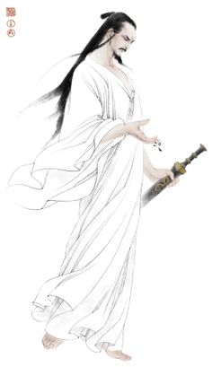
佚事
屈原（中期）：故事二（《史記》屈原賈生列傳）
當時秦昭王與楚國女子結姻，邀請楚懷王前往。
「秦王邀請寡人前往秦國，參與會盟。諸卿怎麽看啊？」
「王上萬萬不可！！」屈原急匆匆的諫阻。
「屈卿這是爲何啊？」
「王上，秦國是不可信的國家。敢問陛下，之前漢中那六百里土地是怎麽丟失的？」
群臣紛紛彈劾屈原大不敬。楚王倒是沒有計較屈原的罪過，不過.....
「父王，我倒是認爲與秦國聯盟是可行的，不去與秦國會盟，只會影響兩國邦交啊！」楚王的小兒子，子蘭出來勸説。他眼角悄悄看了一下屈原，帶著一點鄙視。
「寡人定已決定，與秦王與武關會盟。諸卿不用再勸。」
諸大臣面色皆喜，唯有屈原面如土色，似乎預料到之後會發生什麽事。

Slide 16

佚事
屈原（中期）：故事三
公元296年，楚懷王死於秦國，楚國風聲四起。
「這是怎麽回事？怎麽我國陛下到了秦國，是竪著去，橫著回來的？」
「你沒聽説嗎？就是那該死的令尹子蘭，勸説王上一定要去跟秦國聯盟，他連屈子的諫諍都不聼了。」
「國無賢者，禍殃當道啊。」
屈原在流放的路上，聽到這消息，嘆了一口氣，隨口吟誦道：「大奸若忠，大僞似真，懷王外不識忠臣，内被鄭袖、子蘭迷惑，死得冤啊！」
子蘭府内
「令尹大人，你看見這個了嗎？這屈平啊，被流放了仍然不老實，尊上看看他寫的是什麽？」
子蘭拿起來一看：「其所謂忠者不忠，而所謂賢者不賢也。懷王以不知忠臣之分，故內惑於鄭袖，外欺於張儀，疏屈平而信上官大夫、令尹子蘭。兵挫地削，亡其六郡，身客死於秦，為天下笑。此不知人之禍也？」
屈原也因爲子蘭的憤怒，而再次被流放到更遠的地方。

Slide 17
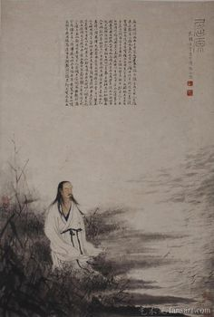
佚事
屈原晚期：故事四
屈原目睹郢都被秦軍攻破，那公子橫，不對，現在是楚王了，跑去了陳郢，苟且偷生，他就忍不住歉然淚下，放聲大哭。
他面無血色，雙眼無神，神情枯槁地走向江邊，卻被準備下江捕魚的漁夫叫住了。
「呃，你不是三閭大夫嗎？怎麽搞成這樣了？怎麽回事？」
「我説啊，整個楚國只有我一個人堅持，舉世混濁而我獨清，眾人皆醉而我獨醒啊！」
「很老實說，聖人不就是在眾人醉的時候陪著他們一起醉，在他們跳進渾濁的時候，不重視自己的潔净嗎？」
「很可惜啊，我不是聖人，我只是我，我相信的是，潔净的水，只可以用來洗冠。骯髒的水，只可以用來洗脚。我卻是不能接受兩者混淆在一起啊。我寧愿葬身魚腹，也不想像這樣，以潔净之身，而處污穢之世啊。」
説罷，屈原就死了。

Slide 18
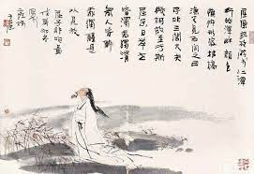
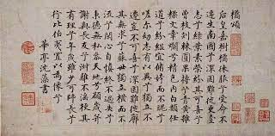
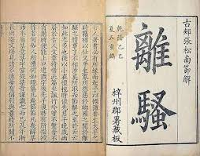
作品賞析
屈原創立了「楚辭」這種文體，被譽為「衣被詞人，非一代也」。他留下的作品，據《漢書·藝文志》記錄共25篇。
包括：
《離騷》
《九章》
《天問》
《九歌》

Slide 19
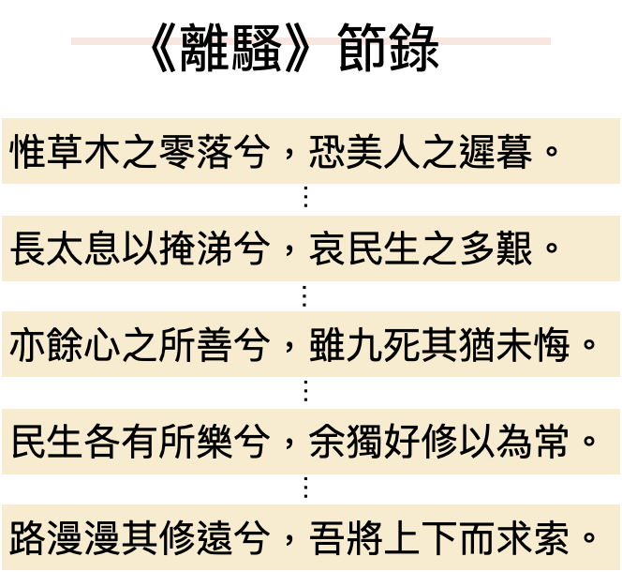
作品賞析——《離騷》
內容概述
屈原在《離騷》中自述身世、才華與志向，抨擊他指稱為「小人」的人誹謗中傷，抒發因被君王疏遠而感到悲憤，申明擇善固執，寧死不悔，堅持初衷，絕不同流合污。屈原於此作品中聲稱，其向「神靈」陳辭，叩問巫師，在去留之間猶疑不決，設想上升天界，駕御飛龍玉車，周遊四方，但天門不開，向神女求婚失敗，最後因不忍去國而留下。
《離騷》賞析
https://www.youtube.com/watch?v=I62-8XOg5cU

Slide 20
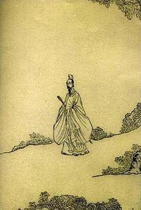
作品賞析——《離騷》
賞析
《離騷》表達屈原孤芳自賞，遺世獨立，悲嘆了無知音，舉世溷濁，時不我予。
作品風格浪漫，想像豐富，感情激蕩，辭採瑰麗，擅用比喻，託物寄興，以披花綴草、玉石寶劍等意象象徵自己高潔不群的品格。
《離騷》對後世文人深具感染力，其主題與風格為其他辭賦作家所模倣，發展為漢代「士不遇」的辭賦傳統，啟發遊仙詩與閨怨詩的寫作，是浪漫主義文學的代表作品，在中國文學史上有崇高地位。

Slide 21
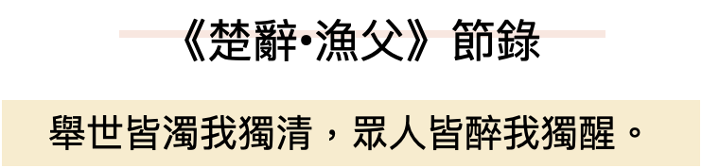
作品賞析——《楚辭 · 漁夫》
屈原認為，在一個污濁的社會中，不污濁的人就會木秀於林而遭忌，在一個眾人皆醉的環境中，不醉的人就會堆出於岸而被毀。所以屈原總結自己被放逐的原因是：整個世道都污穢渾濁，只有我是清廉的，眾人都喝醉了，只有我是清醒的，所以被放逐了。這裡，作者特意用「舉世」、「眾人」的字眼，突出自己的清廉正直和孤傲。其鋒芒所向，就是當時腐朽的楚國朝廷和那些「變白以為黑」的諂媚小人和讒臣。處身在這樣一個渾濁黑暗的社會中，屈原以自己的「獨清」、「獨醒」，與「舉世」、「眾人」對立，自然不容於那個舊世界了。

Slide 22
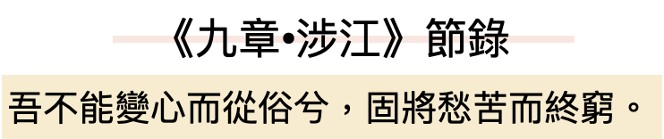
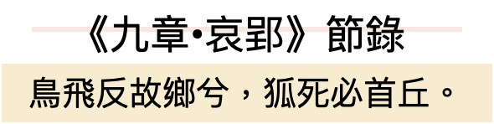
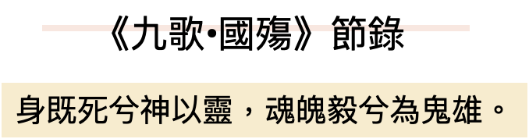
作品賞析

Slide 23
作品賞析——風格
熾熱的愛國主義思想感情
對昏庸王室和腐敗貴族的無比憎恨
楚國人民苦難的深切同情
對美好理想的不懈追求和爲此九死不悔的獻身精神

Slide 24
參考資料：
史書
《史記。楚世家》
《史記。屈原賈生列傳》
《離騷》、《九歌》，出自《楚辭》
《國語。楚語上》
《戰國策。秦策》
《越絕書》序

Slide 25
參考資料：
期刊
孫作雲（1961年11月），<屈原的放逐問題>，載於《河南大學學報》社會科學版，43-59頁
何清谷（1993），<屈原與楚國政治>，載於《青海大學師範學報》哲學社會科學版，P. 43-50頁
廖化津（1991），<屈原絕不是傳説人物。駁屈原不見於先秦典籍說>，載於《雲夢學刊》，P. 7-10頁
韓紅宇（2012），<論楚辭的民本思想與其時代特徵>，載於《求索》2012年03期 ：237-239+236頁
呂立琢（1992年），<屈原憂國憂民思想簡論>，載於《鹽城師範學院學報》人文社會科學版，P. 71-76頁

